Slide 1
코인 처리 시스템 교육 자료
Coin Processing System Training — 신입 교육용

Slide 2
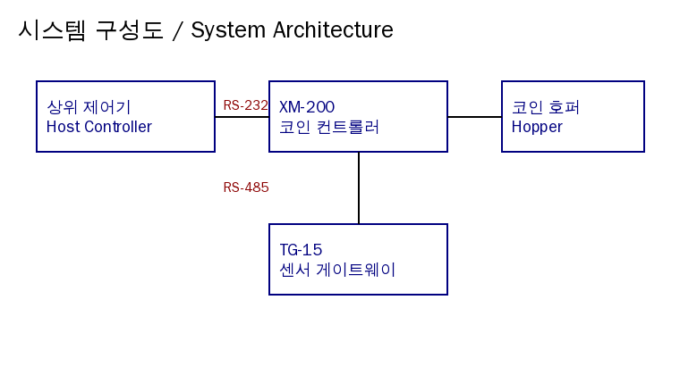
1. 시스템 구성 / Architecture

Slide 3
2. 장비 비교 / Comparison
항목 | XM-200 | TG-15
통신 | RS-232 | RS-485
시작바이트 | STX 0x02 | SOH 0x01
검증 | XOR | CRC-16

Slide 4
3. 요약 / Summary
프레임 시작 바이트로 장비를 구분한다
XM-200: STX(0x02) + XOR 체크섬
TG-15: SOH(0x01) + CRC-16
장애 시 매뉴얼 4장 참조

